Slide 1
ANFISMAN (Sistem Respirasi)
Tyas Putri Utami, S.Pd., M.Biomed.

Slide 2
Gambaran umum dan fungsi
Sistem respirasi memiliki 5 fungsi utama:
Mendukung permukaan pertukaran gas antara udara dan darah sirkulasi
Menggerakkan udara ke dan dari permukaan pertukaran gas paru melalui saluran respirasi
Melindungi permukaan respirasi dari dehidrasi dan invasi patogen
Produksi suara untuk bentuk komunikasi
Memfasilitasi deteksi bau oleh reseptor olfaktori di bagian superior rongga hidung

Slide 3
Gambaran umum dan fungsi
Anatomi sistem respirasi : sistem respirasi atas dan respirasi bawah
Sistem respirasi atas: hidung, rongga hidung, sinus paranasal, faring → menyaring, menghangatkan dan melembabkan udara masuk→ melindungi saluran pernapasan bawah
Sistem respirasi bawah: laring, trakea, bronkus, bronkiolus dan alveolus

Slide 9
Trakea
Seperti pipa yg fleksibel p=11 cm dan Ø2,5 cm
Mulai dari VC6 – VT5 (di VT5 bercabang menjadi bronkus kanan dan kiri)
Mengandung 15-20 kartilago trakea berbentuk C→ menegakkan dinding trakea, perlindungan jalur udara, mencegah kolaps akibat perubahan tekanan sistem respirasi
Ligamen elastis dan otot polos trakea menghubungkan ujung-ujung kartilago C

Slide 11
Bronkus
Carina → memisahkan 2 bronkus (kanan-kiri)
Memiliki cincin kartilago berbentuk C dengan ujung-ujung yg overlap
Bronkus kanan mensuplai udara ke paru-paru kanan, bronkus kiri mensuplai udara ke paru-paru kiri
Øbronkus kanan > Øbronkus kiri
Bronkus kanan membentuk sudut yg lebih besar dgn trakea

Slide 12
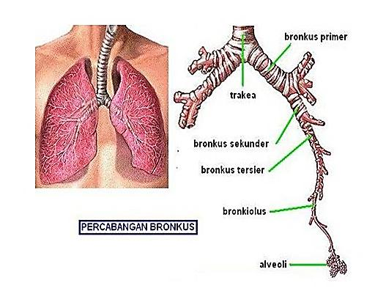

Slide 13
Paru-paru
Berbentuk menyerupai kerucut
Memiliki dasar lebar, konkaf berada sepanjang diagfragma
Kedua paru2 dibatasi oleh dinding toraks anterior, lateral & posterior dan dilindungi oleh tulang rusuk
Paru2 dipisahkan satu sama lain oleh mediastinum

Slide 14
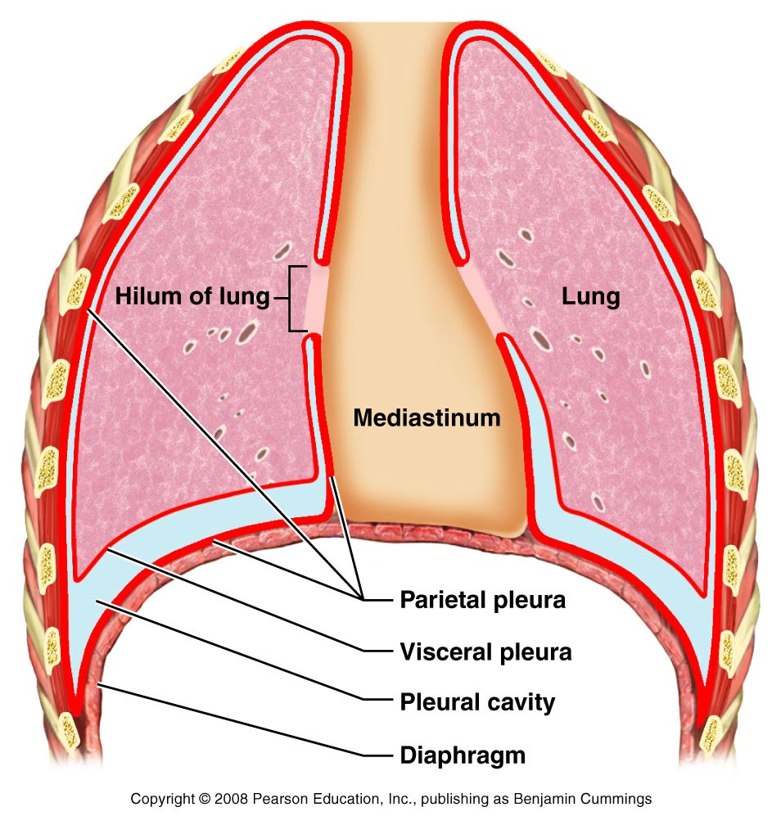
Pleura
Dua lapis selaput yang mengelilingi setiap paru
Pleura parietal
Pleura viseral
Rongga pleura – ruang antara pleura viseral dan parietal

Slide 16
Respirasi – 4 proses :
Ventilasi pulmonal – perpindahan udara dari dan ke dalam paru-paru
Respirasi eksternal – pertukaran gas antara paru-paru dengan darah
Transport gas – transport oksigen dan karbon dioksida antara paru-paru dengan jaringan
Respirasi internal – pertukaran gas antara darah dengan jaringan

Slide 17
Tekanan
3 Tekanan Penting pada proses Ventilasi
Tekanan atmosfir : 760 mmHg
Tekanan intrapulmo/intraalveolus
Tekanan intrapleura/tek intratoraks 756 mmHg

Slide 18
Gambaran anatomi otot-otot rangka yang berperan dalam respirasi

Slide 19
Tahanan jalan napas
Adl obstruksi aliran udara oleh saluran napas, terutama ditentukan oleh jari2 saluran napas
Pada keadaan normal jari2 sal pernapasan cukup besar shg resistensinya rendah. Diperlukan hy sedikit gradien tek (1-2mmHg) utk menghasilkan laju aliran udara yg adekuat

Slide 20
Surfaktan

Slide 22
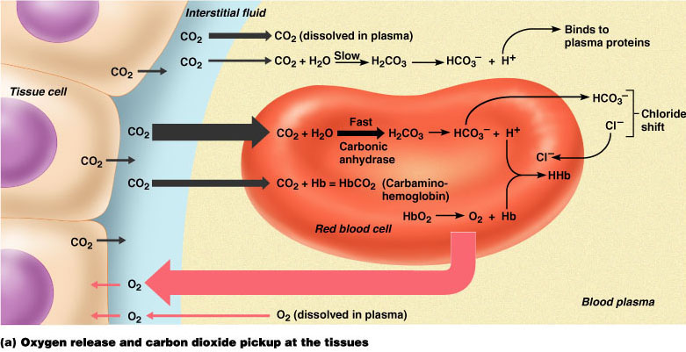
Transport and Exchange of Carbon Dioxide
Figure 22.22a

Slide 23
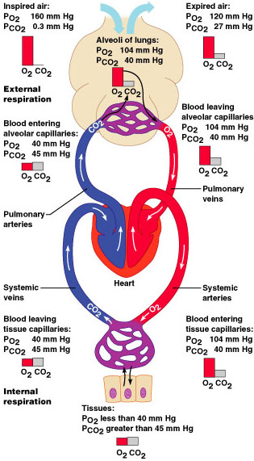
Partial Pressure Gradients
Figure 22.17

Slide 24
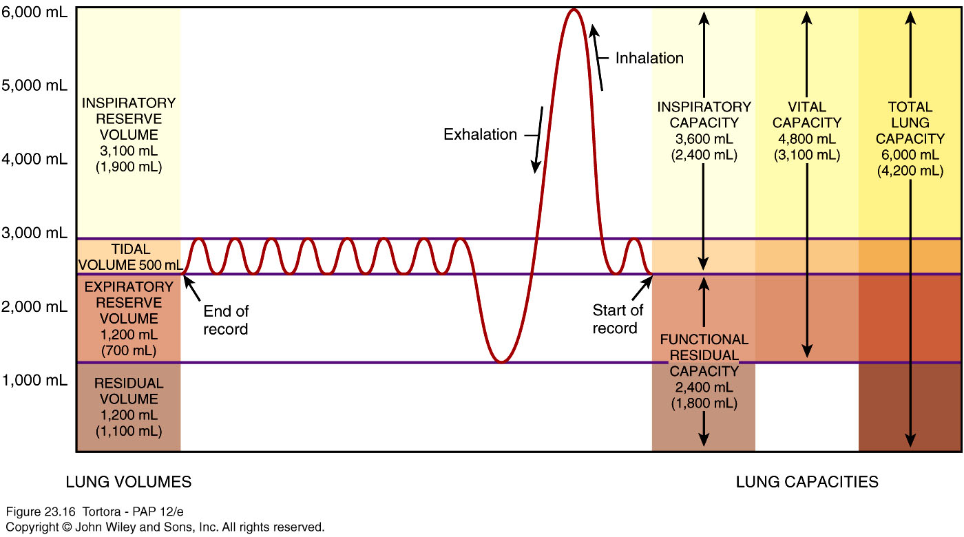
Spirogram of Lung Volumes and Capacities

Slide 25
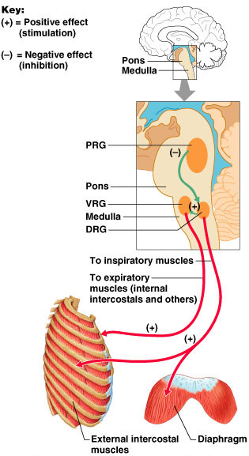
Control of Respiration: Medullary Respiratory Centers
Figure 22.24

